Slide 1
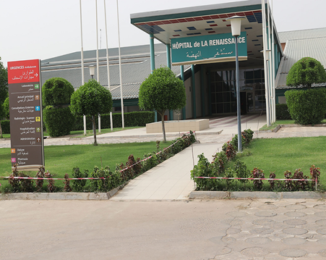
Embolie pulmonaire chez des patients atteints de covid 19 au CHU la Renaissance de N’Djamena/Tchad 7e journée de la SOCARB à Bobo Dioulasso 2021
DOUNE N¹, ADAM AA¹, BOLTI MA¹,KABORE A¹,MANDJIRANGAR N², NAIBE DT³, MIANROH HL¹, ZALBA AG¹

Slide 2
Plan
Introduction
Objectifs
Patients et méthodes
Résultats
Conclusion

Slide 3
Introduction
covid 19 syndrome respiratoire aigu.
Mars 2020 est associé à une coagulopathie.
l’embolie pulmonaire plus fréquente dont
l’association à covid19 = mauvais pronostique.

Slide 4
Introduction
La thrombose est une caractéristique clinique prédominante de la covid-19. En effet 5 à 30 % des patients manifestent un évènement thrombotique cliniquement avéré
Notes:
Dès le début du mois de mars 2020, la problématique de la thrombose veineuse au cours de COVID-19 s’est imposé comme un défi médical majeur puisqu’un taux significatif des patients thrombosaient dont certains malgré une anticoagulation préventive bien conduite.

Slide 5
Introduction
L’Afrique subsaharienne est affecté de façon disparate
Au Tchad jusqu’au 31 Mars 2021.
cas positifs: 4533
guéris: 4140
décès: 164
nous avons enregistré des cas graves avec des complications thromboemboliques.

Slide 6
Objectifs
Objectif général:
Améliorer le pronostic des patients covid 19
Objectifs spécifiques
Reconnaitre les arguments pouvant évoquer l’EP
Décrire les facteurs associés

Slide 7
Patients et méthode
Cadre et type d’étude
Unité covid du CHU-R une étude cas-témoins
Période: Octobre 2020 à mars 2021 (06 mois)
Population
patients covid 19 + EP ( cas= 10)
Patients covid 19 sans EP (témoins= 20)

Slide 8
Patients et méthode
Recueil des données fiche de collecte.
L’analyse statistique logiciel STATA 15.

Slide 9
Résultats
141 patients hospitalisés ( H=95 F=46)
10 EP
Décès : 23 dont 03 avec EP (13%);
L’âge moyen = 45,4 ± 11 ans chez les cas et 43,4 ± pour les témoins (p=0,7).

Slide 10
Résultats
05patients (50%) avaient une comorbidité .
Le facteur de risque thromboembolique l’alitement prolongé.
Les symptômes : toux et fièvre (30%), dyspnée et douleur thoracique (20%), fièvre et dyspnée (30%) et autres symptômes (20%) p=0,3.

Slide 11
Résultats
Les anomalies électriques étaient retrouvé chez 60% des patients et dominée par les troubles du rythme (40%), p=0,29.
A l’admission 10% des patients= SPO2 < 90% et 90% = SPO2 > 90%, p=0,48.

Slide 12
Résultats
D-dimères ≥ 5 N = 90% p=0,007.
CRP élevée et < 20 mg/l (20%) de 20 – 100 mg/l (60%) et > 100 mg/l (20%) p= 0,27.
anticoagulation efficace par l’enoxaparine.
03 décés (30%)
et 70% de relai orale (57% AVK et 43% AOD)

Slide 13
Résultats
Tableau II: régression logistique non ajustée
Variables | Modalité | Odd ratio | p-value | Intervalle de confiance
Comorbidités | Présence | 1,5 | 0,60 | 0.3252299 6.918184
D-dimères | Elevé | 28 | 0,008 | 2.421976 323.7026
SPO2 | Inf à 90% | 2,28 | 0,49 | 0.2170551 23.32358
TDM thoracique | Corad III à V | 0,53 | 0,51 | 0.0850623 3.408569

Slide 14
Résultats
Tableau III: régression logistique ajustée
Variables | Modalité | OR ajusté | p-value | IC
Globules blancs | Supérieur à 20.000 | 1,62 | 0,7 | 0.0548194 48.02133
CRP | Supérieur à 100 | 0,43 | 0,62 | 0.0140943 13.12068
D-dimères | élevés | 3,2 | 0,43 | 0.1705715 60.07263

Slide 15
Conclusion
L’embolie pulmonaire au cours de covid 19 est de diagnostic difficile. Une élévation des d-dimère peut faire évoquer le diagnostic.

Slide 16
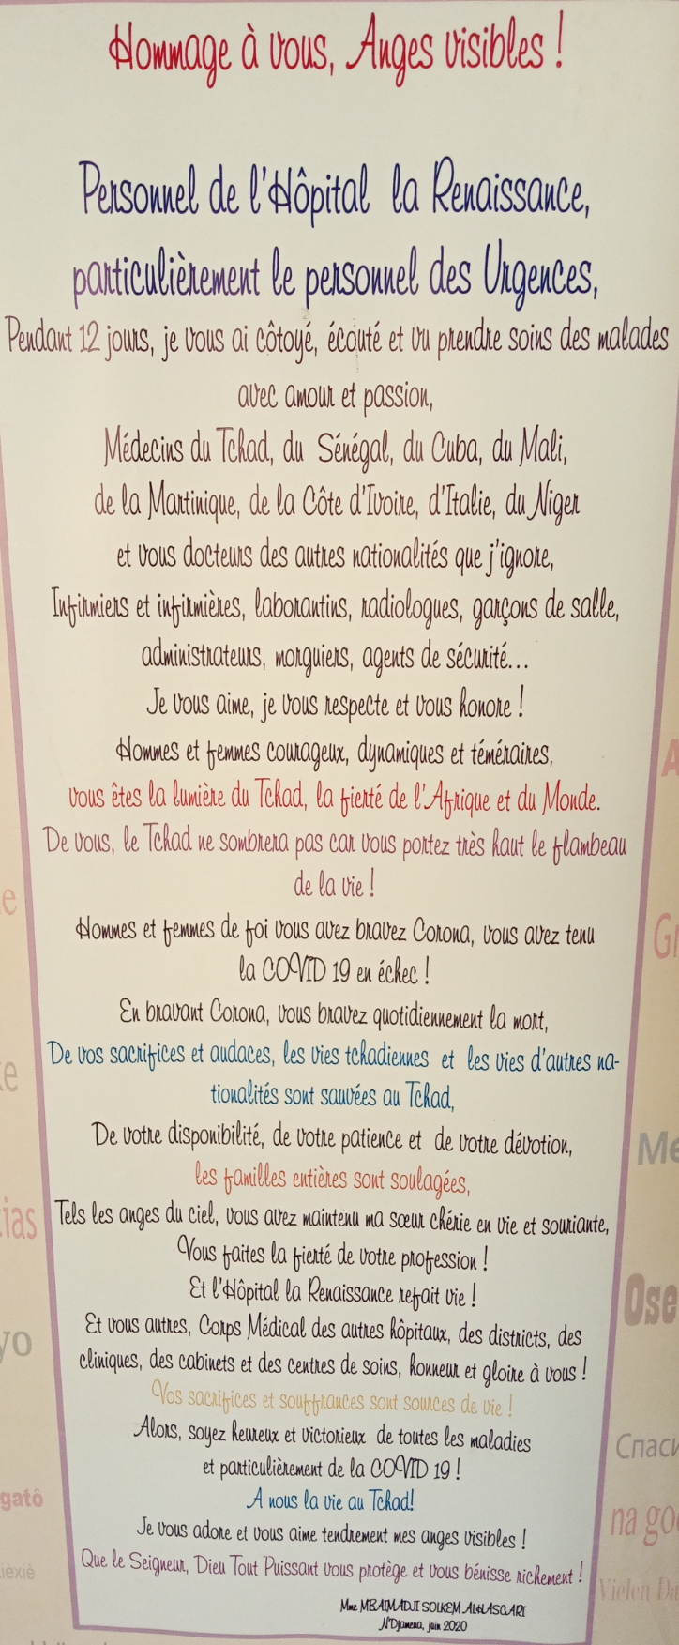

Slide 17
MERCI

